Slide 1
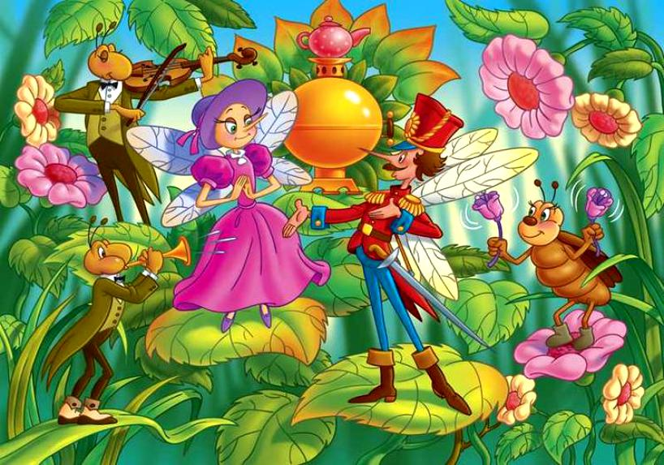
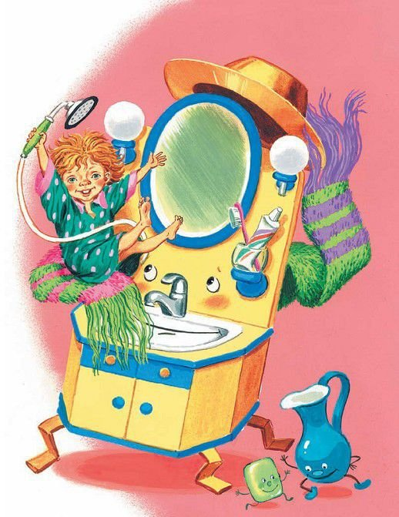
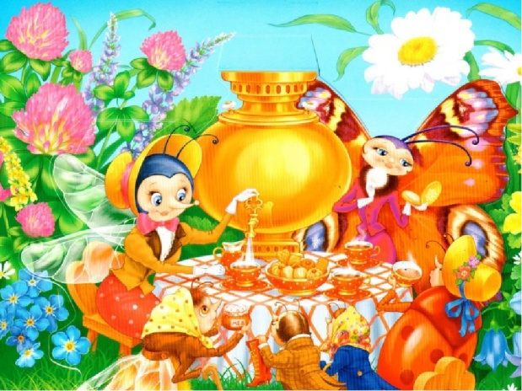
Проект
В гостях у дедушки Корнея Чуковского
Авторы:
Анисимова М.А.
музыкальный руководитель
Сапрыгина И.Ю.
воспитатель
МБДОУ д/с №44
г. Новочеркасск
2018г

Slide 2
Тип проекта: групповой, информационно-творческий.
Участники: дети старшей группы, музыкальный руководитель, воспитатели .
Сроки реализации проекта: краткосрочный (февраль, март)
Проблема: отсутствие у детей интереса к чтению художественной литературы.
Наше время – время достижений науки, техники. Компьютеризация прочно вошла в нашу жизнь. Чтение книг часто заменяется просмотром телевизора и компьютерными играми. Художественная литература занимает всё меньше места в жизни дошкольника, особенно в семье. Но без помощи взрослых ребенку не войти в прекрасный мир книги.

Slide 3
Цель:
Приобщение детей к чтению художественной литературы в процессе знакомства с жизнью и творчеством К. И. Чуковского
Создание условий для раскрытия творческого самовыражения, потенциала и способности каждого ребенка в театрализованной игре.
Задачи
Образовательные :
Расширять и углублять знания о творчестве К. И. Чуковского
прививать любовь к книге.
Учить эмоционально воспринимать содержание произведений Чуковского, понимать их нравственной смысл( «Айболит» «Мойдодыр» «Федорино горе»
Развивающие :
Развивать умение чувствовать, понимать и воспроизводить образный язык стихов; анализировать содержание сказок с помощью вопросов педагога.
развивать средствами музыкальной выразительности умение создавать музыкально – двигательный образ.
Способствовать проявлению артистических способностей
Воспитательные:
посредством произведений К.И.Чуковского способствовать воспитанию у детей добрых чувств, интереса и любви к животным, сочувствия к попавшим в беду;

Slide 4
Актуальность проекта
Ведущая деятельность дошкольников – игровая. Театрализованная игра может изменить отношение ребенка к себе, его самочувствие, способы общения со сверстниками, взрослыми.
Работа над ролью способствует развитию и коррекции всех психических познавательных процессов. Заучивание слов сказки способствует развитию памяти, расширению словарного запаса, автоматизации звукопроизношения, развитию выразительности речи.
Успешной работе по театрализации сказок способствует тесное взаимодействие педагогов, детей и родителей.

Slide 5
Ожидаемый результат
Этот проект позволит сформировать у дошкольников представление о творчестве К. И. Чуковского, вызовет устойчивый интерес к книге
раскрытие творческого потенциала детей, развитие воображения;
повышение уровня социальной адаптации;
сплочение детского коллектива.
.

Slide 6
1 Этап Подготовительный
Сбор, анализ и систематизация информации о жизни и творчестве К. И. Чуковского
подбор стихов, сказок (оформление картотеки);
Оформление книжного уголка.
Поиск произведения для данной возрастной группы;
подбор музыкального сопровождения сказки;
Подготовка костюмов для персонажей;
Изготовление декораций.
Оформление презентации по творчеству К.И. Чуковского

Slide 7
2 Этап Основной
Рассказ о писателе К. И. Чуковском, показ портрета, знакомство с творчеством. Чтение произведений писателя. Беседа и рассматривание иллюстраций героев произведений "Айболит", "Муха Цокотуха", "Мойдодыр", "Краденое солнце" «Федорино горе»и других (по программе).
Дидактическая игра «Отгадай сказку по иллюстрации».
Инсценирование сказки «Доктор Айболит» с музыкальным сопровождением;
Просмотр мультфильмов по сказкам;
Загадывание загадок по сказкам, стихотворениям;
Выкладывание сказок из пазлов; Муха Цокотуха, Доктор Айболит
Литературная викторина «По страницам сказок К. И. Чуковского».
Рисование «Украсим кувшинчики для бабушки Федоры»
Аппликация «Угощение для Мухи – Цокотухи»
Просмотр презентации «Сказки дедушки Корнея»

Slide 8
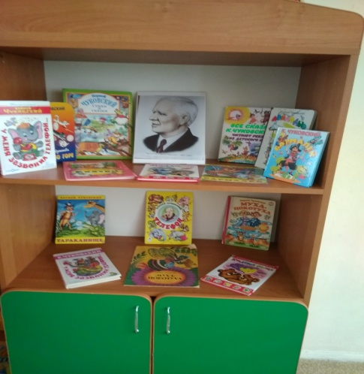
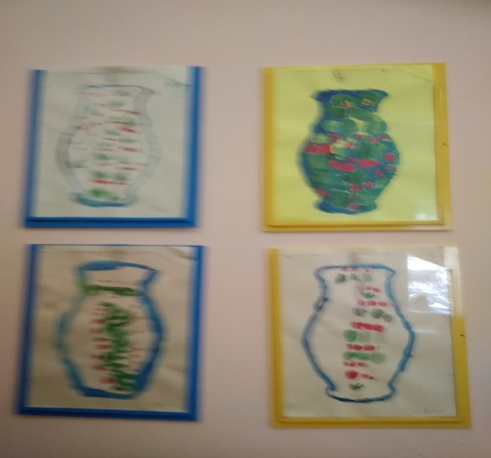
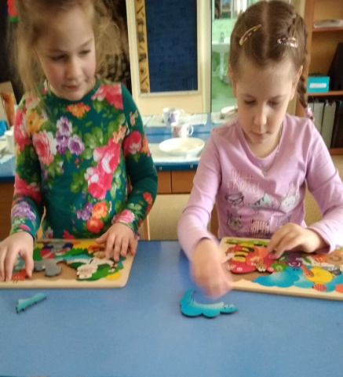
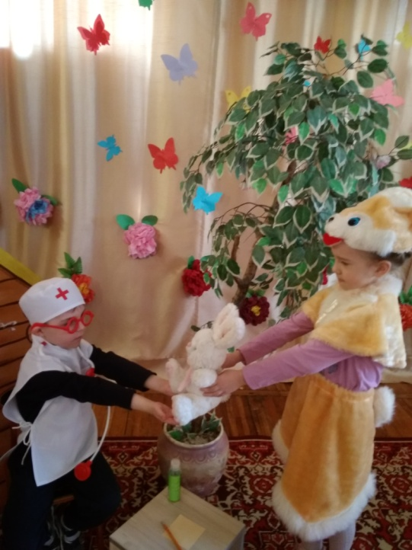
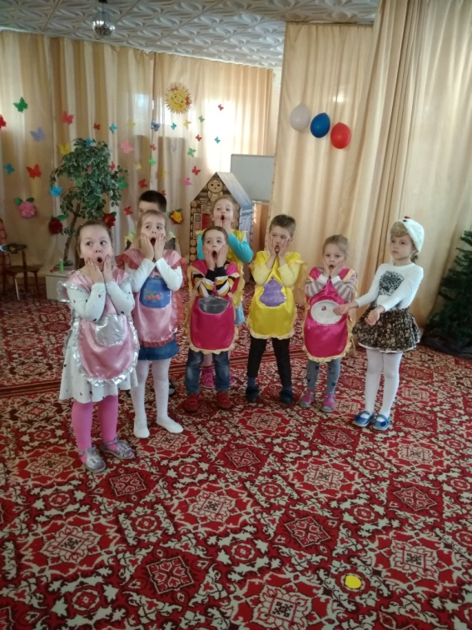
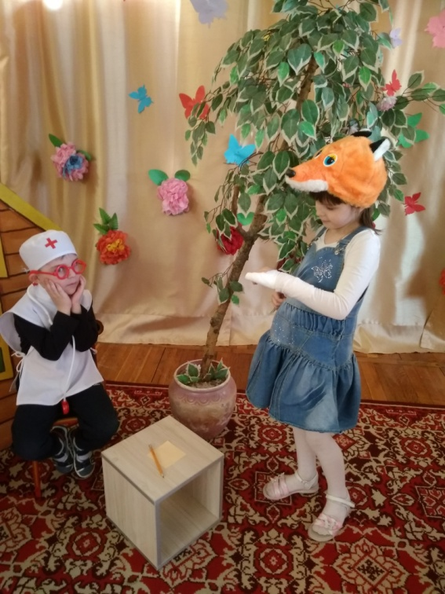

Slide 9
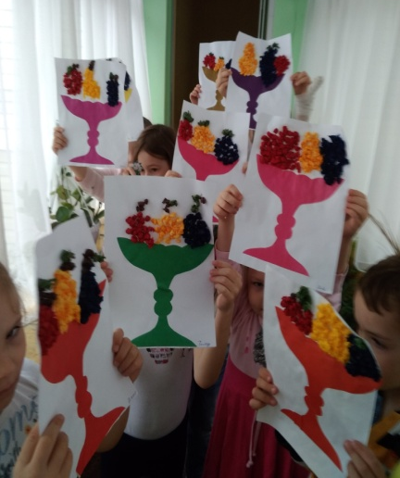
3 Этап Заключительный
Театрализованное представление «Муха-Цокотуха» (по мотивам сказки К. И. Чуковского «Муха-Цокотуха» муз. М. Красева.
Выставка детских работ «Угощение для мухи Цокотухи»

Slide 10
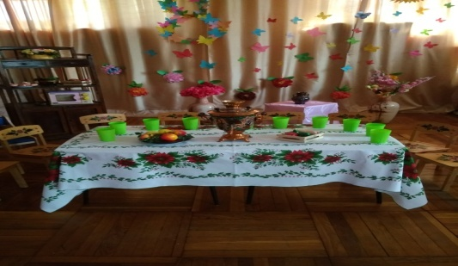
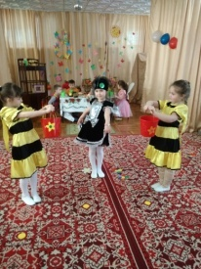
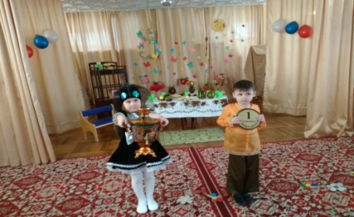
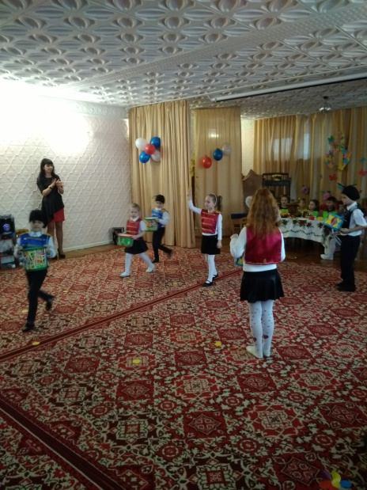
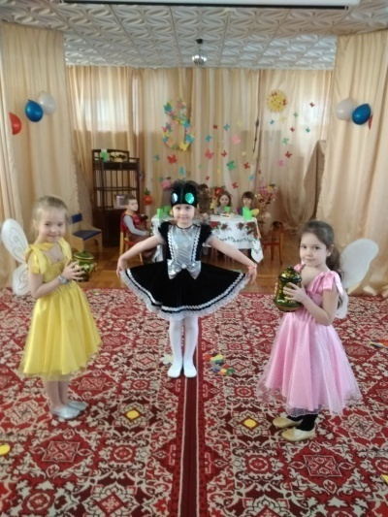
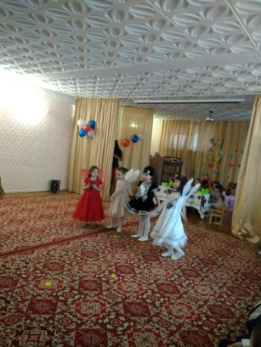

Slide 11
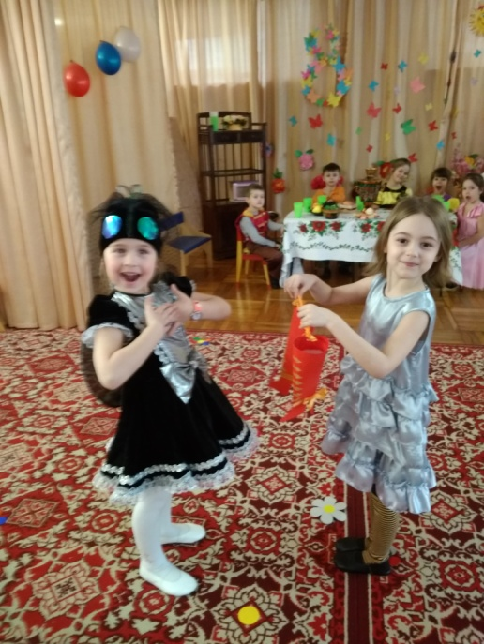
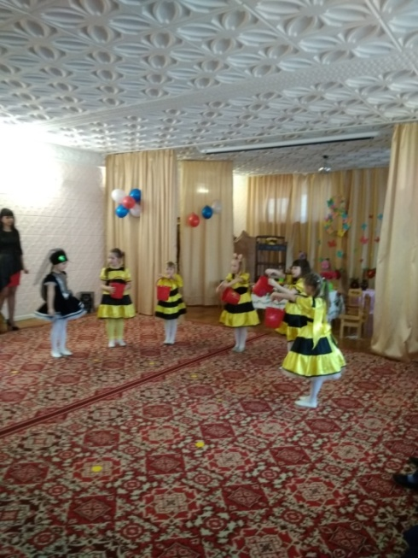
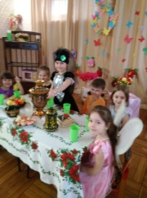
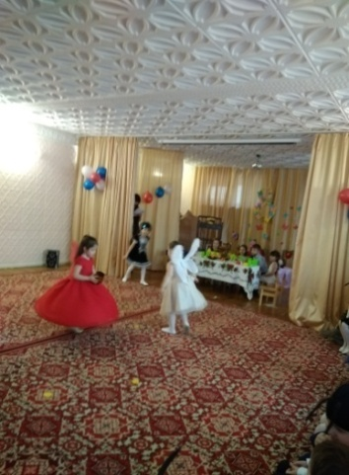
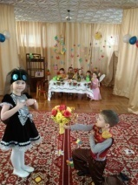
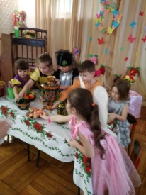

Slide 12
